Slide 1

MATLAB GUI应用实战
(余胜威、吴婷、罗建桥)
第八章
第8章
基于GUI的mcc编译和dll生成

Slide 2
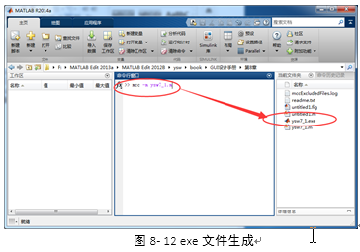
MATLAB GUI应用实战
(余胜威、吴婷、罗建桥)
第八章
8.1 mcc编译
mcc编译就是将一个独立的代码文件编译为独立可执行文件，例如.exe文件，这个文件的运行只需要MATLAB编译器即可，并且在不启动MATLAB的情况下即可直接执行用户编译程序。
采用mbuild进行编译语言设定，具体如下：
>> mbuild -setup
MBUILD 配置为使用 'Microsoft Visual C++ 2010 Professional (C)' 以进行 C 语言编译。
要选择不同的语言，请从以下选项中选择一种命令:
mex -setup C++ -client MBUILD
mex -setup FORTRAN -client MBUILD

Slide 3
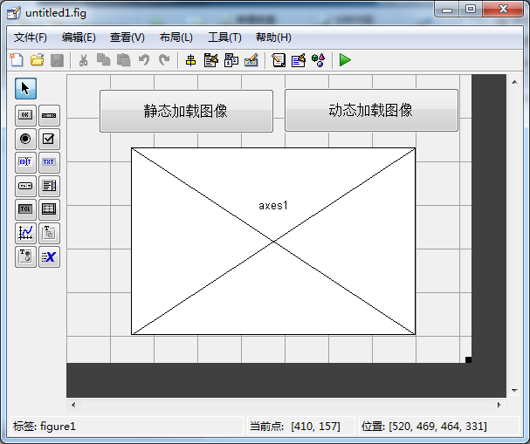
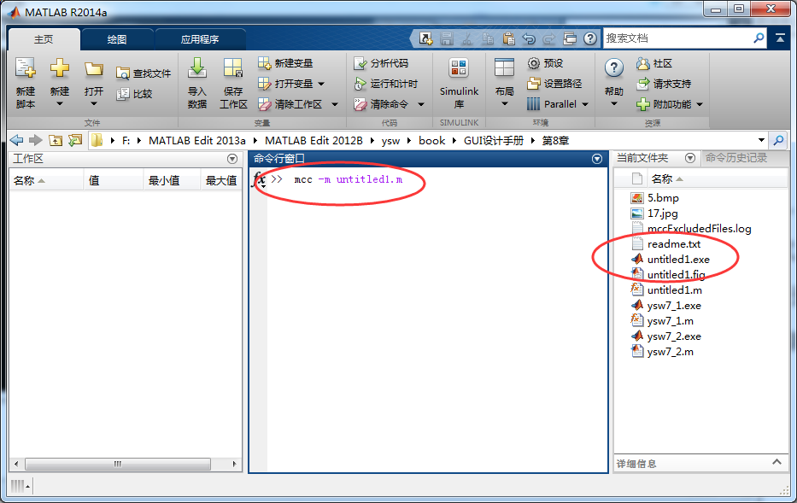
MATLAB GUI应用实战
(余胜威、吴婷、罗建桥)
第八章
对GUI进行exe文件生成，具体设计GUI如下
对于生成的exe文件，执行结果和原始文件一样，只是生成的exe文件可以独立于MATLAB进行运行，极大方便用户进行可执行文件的处理，也方便了用户对已经设计好的程序进行加密处理。

Slide 4
MATLAB GUI应用实战
(余胜威、吴婷、罗建桥)
第八章
8.2 dll生成
DLL文件又称“应用程序拓展”，是软件文件类型。在Windows中，许多应用程序并不是一个完整的可执行文件，它们被分割成一些相对独立的动态链接库，即DLL文件，放置于系统中。当我们执行某一个程序时，相应的DLL文件就会被调用。一个应用程序可使用多个DLL文件，一个DLL文件也可能被不同的应用程序使用，这样的DLL文件被称为共享DLL文件。
8.2.1 MATLAB生成dll供Visual Stdio2010调用
最简单的加法运算，编写MATLAB程序如下：
function [c]=add(a,b)
c=a+b; % 加法器
return; % 返回
end
此时将得到一些列以add函数为名称的文件，此时只需要使用.dll、.h和.lib后缀的三个文件即可，

Slide 5
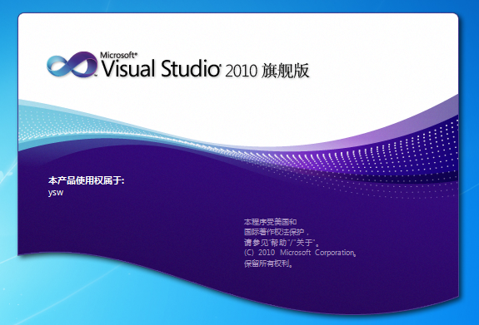
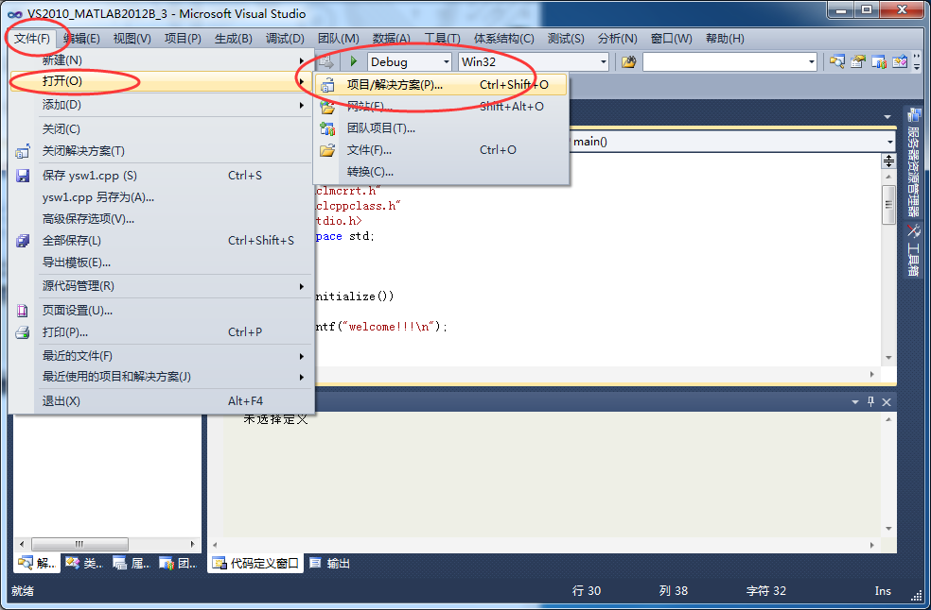
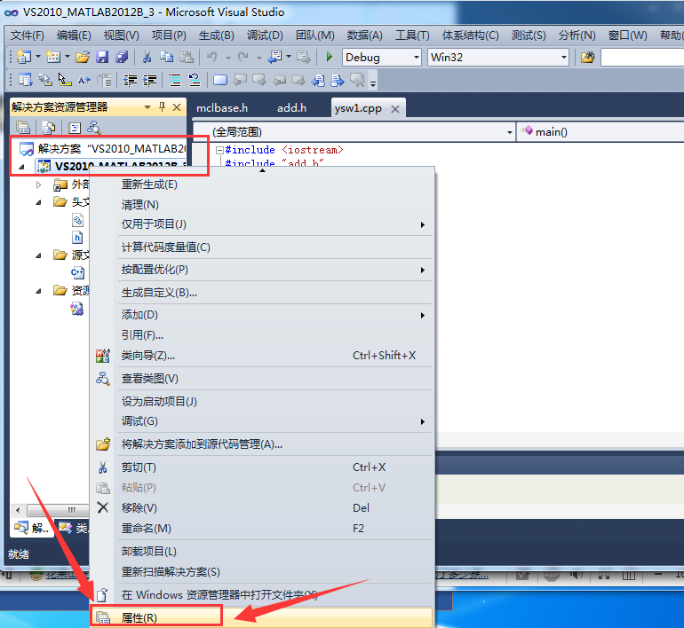
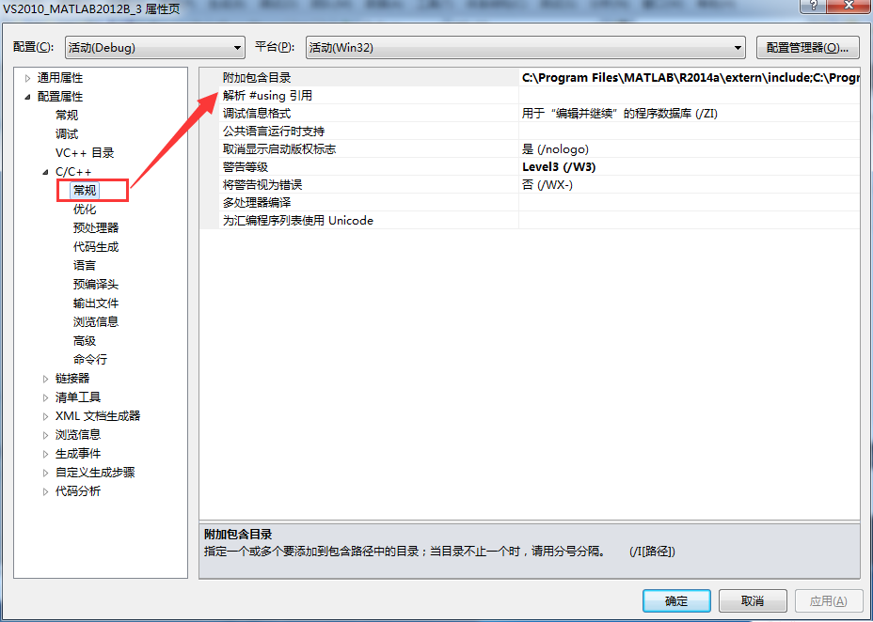
MATLAB GUI应用实战
(余胜威、吴婷、罗建桥)
第八章
启动Visual Stdio2010 及设置

Slide 6
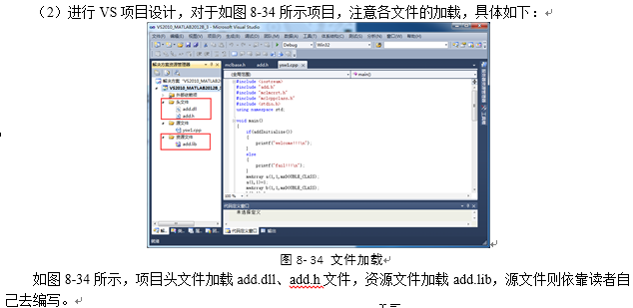
MATLAB GUI应用实战
(余胜威、吴婷、罗建桥)
第八章
接下来进行std命名空间内的对象，对cout函数的声明：
函数初始化操作，如果初始化成功，则输出welcome，否则输出fail。

Slide 7
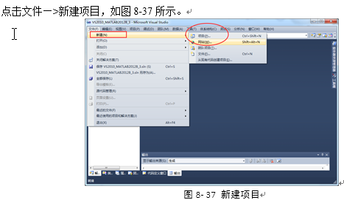
MATLAB GUI应用实战
(余胜威、吴婷、罗建桥)
第八章
8.2.2 Visual Stdio2010生成dll供MATLAB调用
得到ysw_VS2010_MATLAB2012B_2.dll文件后，接下来就是利用MATLAB进行该dll文件的读取和使用操作。

Slide 8
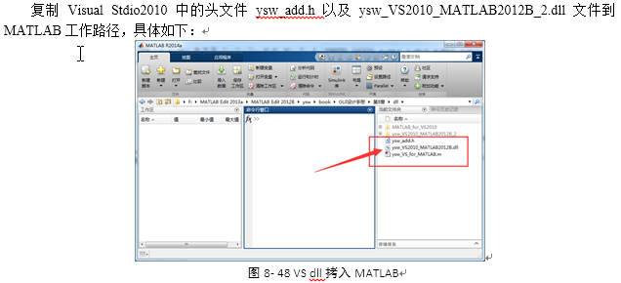
MATLAB GUI应用实战
(余胜威、吴婷、罗建桥)
第八章
如图8-48所示，此时在MATLAB当前工作路径下已经存在VS2010生成的dll文件，采用MATLAB写入代码如下：
clc,clear,close all % 清屏+清理工作区变量
warning off % 取消警告
loadlibrary('ysw_VS2010_MATLAB2012B.dll','ysw_add.h') % 加载库
% libfunctions ysw_VS2010_MATLAB2012B -full
m = calllib('ysw_VS2010_MATLAB2012B','add',3.3,3) % 调用库

Slide 9
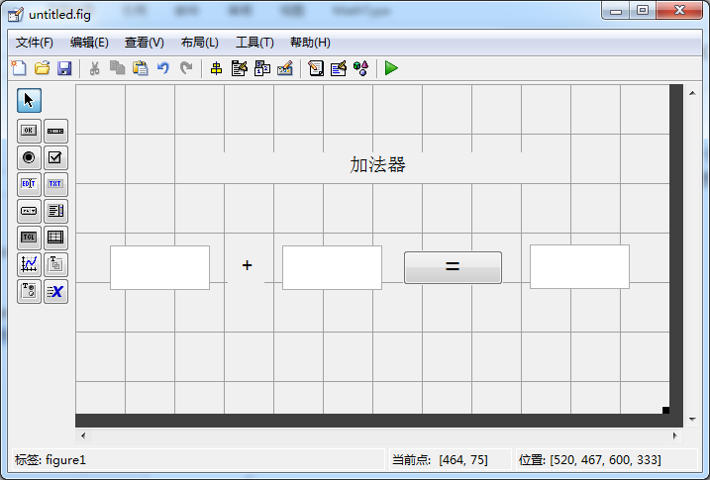
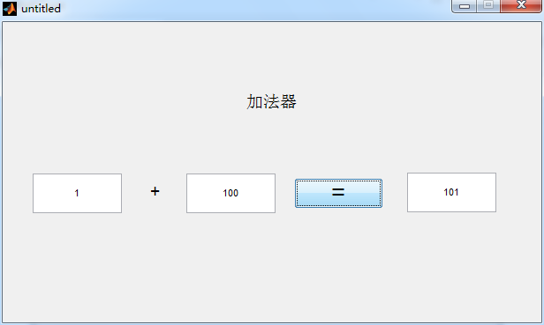
MATLAB GUI应用实战
(余胜威、吴婷、罗建桥)
第八章
同样在GUI应用如下：
设计GUI如下：
因此对于dll的相互引用能够实现程序的互享，特别是在复杂的系统中，dll文件时很有效的操作方式，应该引起读者朋友的注意。

Slide 10
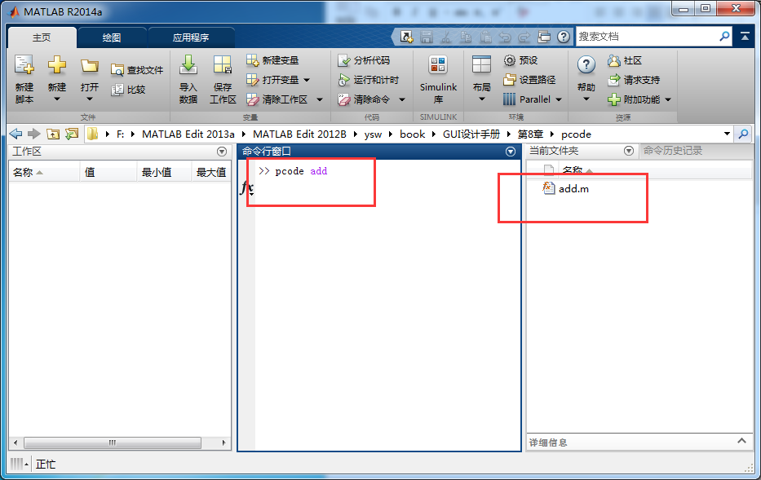
MATLAB GUI应用实战
(余胜威、吴婷、罗建桥)
第八章
8.3 加密文件pcode
代码加密pcode，是对MATLAB脚本文件的一种加密处理方式，一旦代码加密后，该代码文件不能被反编译，只能供用户使用该函数，用户没法查看该文件，且pcode生成的加密文件只能在MATLAB环境下使用，不能脱离MATLAB使用。

Slide 11
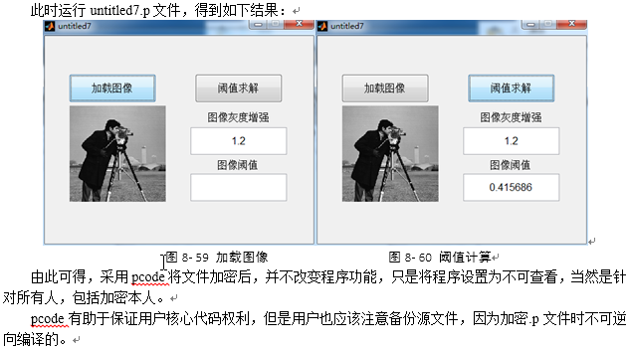
MATLAB GUI应用实战
(余胜威、吴婷、罗建桥)
第八章

